Slide 1
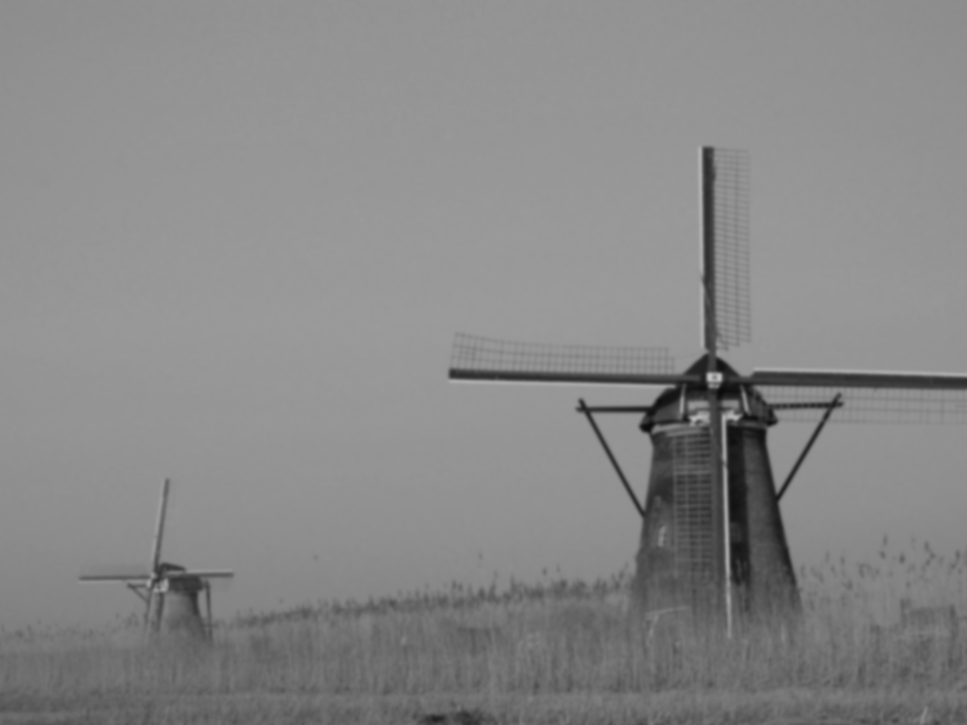

Slide 2
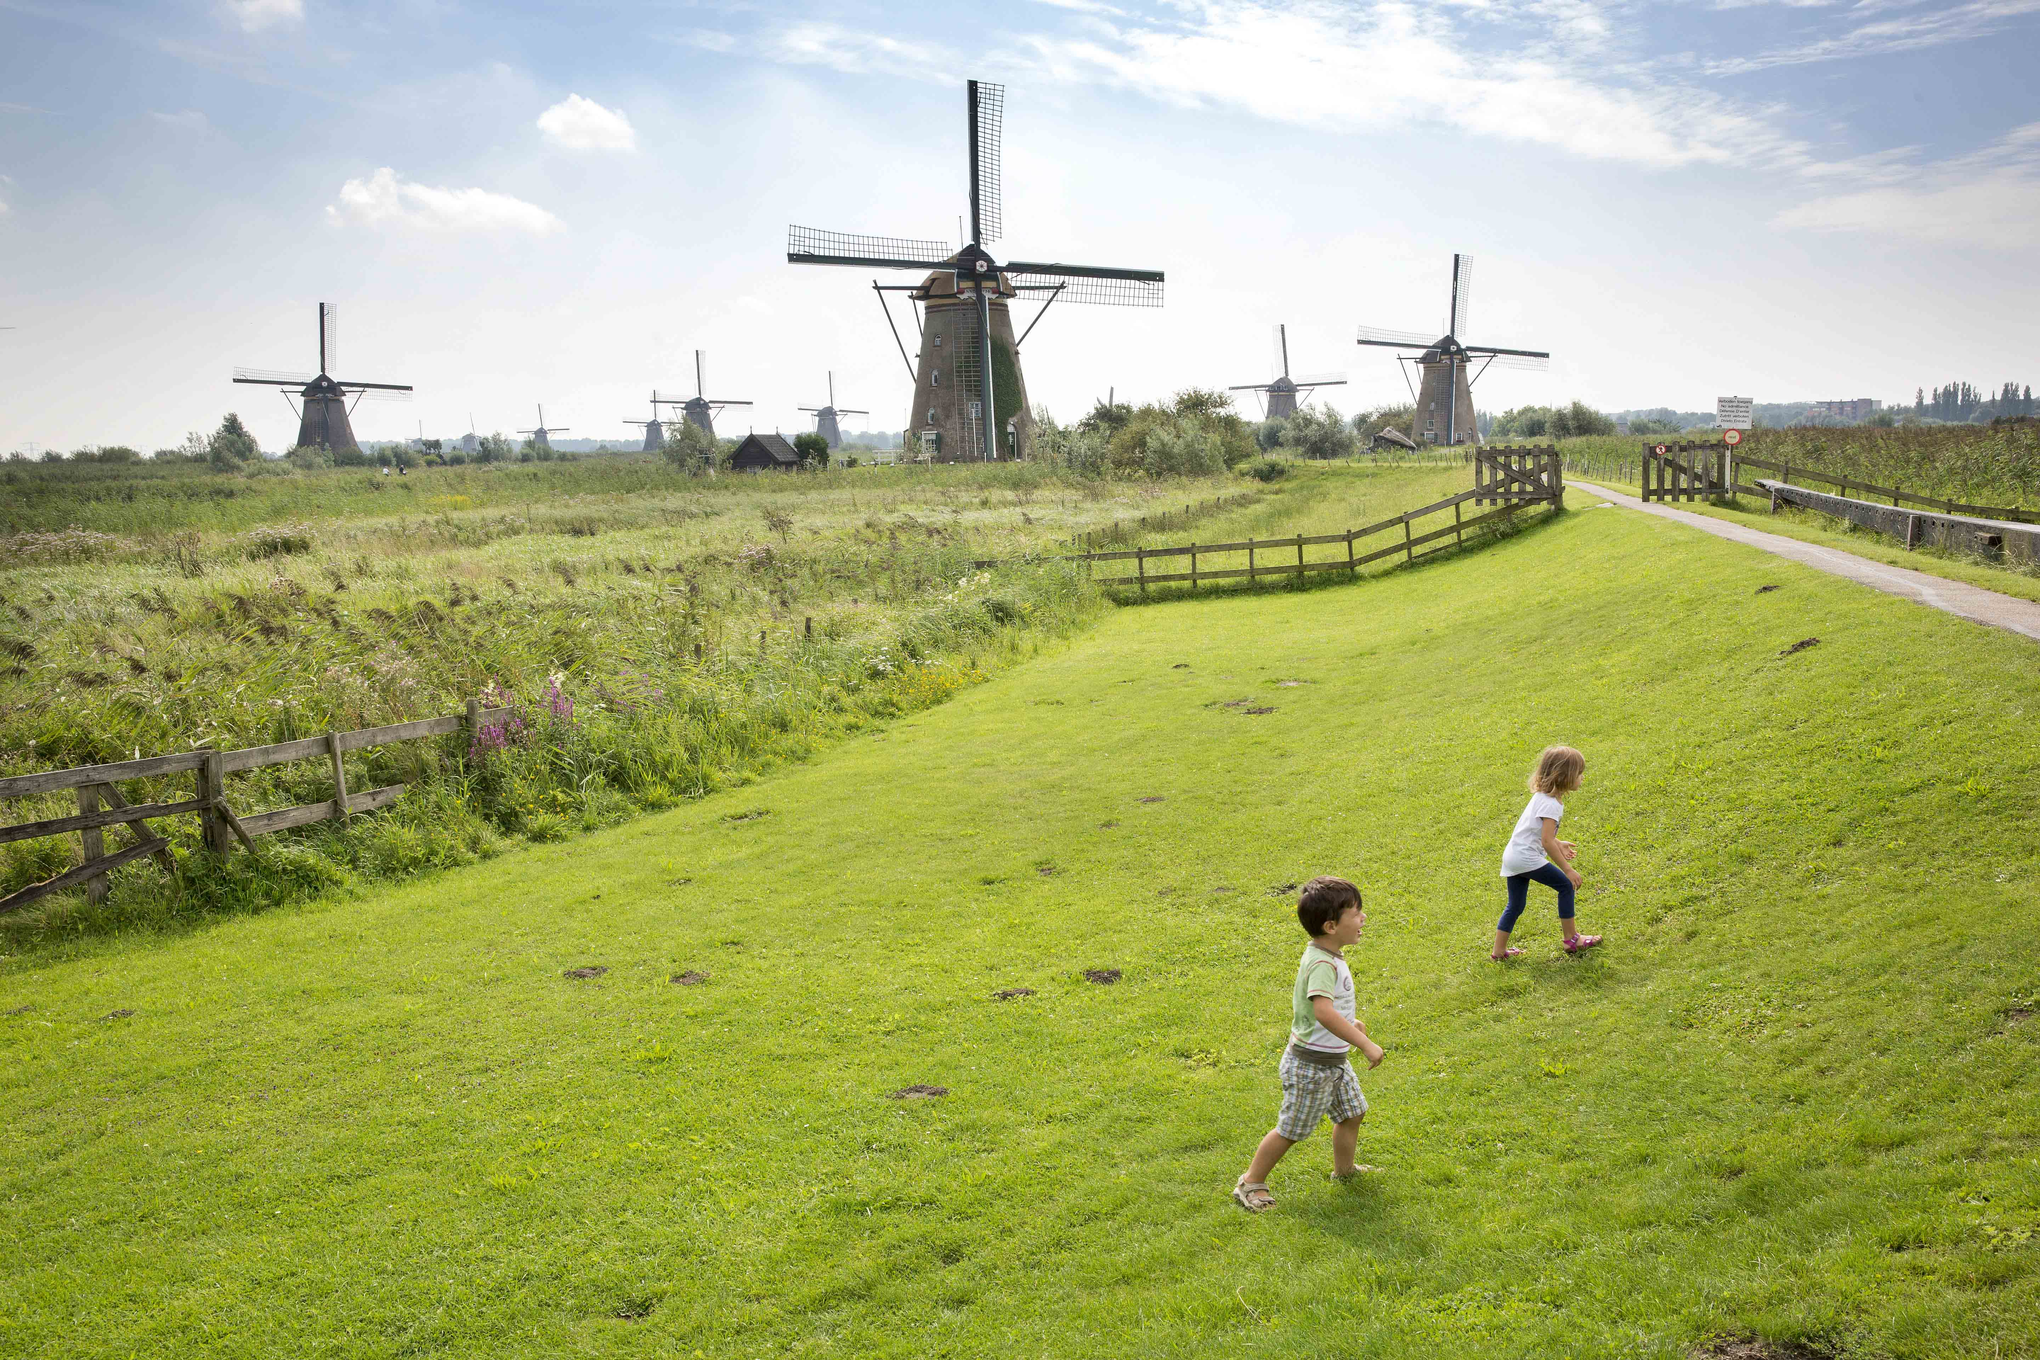
UNESCO Werelderfgoed Kinderdijk
Cees van der Vlist
Directeur Stichting Werelderfgoed Kinderdijk (SWEK)
Siteholder UNESCO Werelderfgoed Kinderdijk. Sinds 1997 Werelderfgoed.
Begin 2020: 62 medewerkers, 220 vrijwilligers.

Slide 3
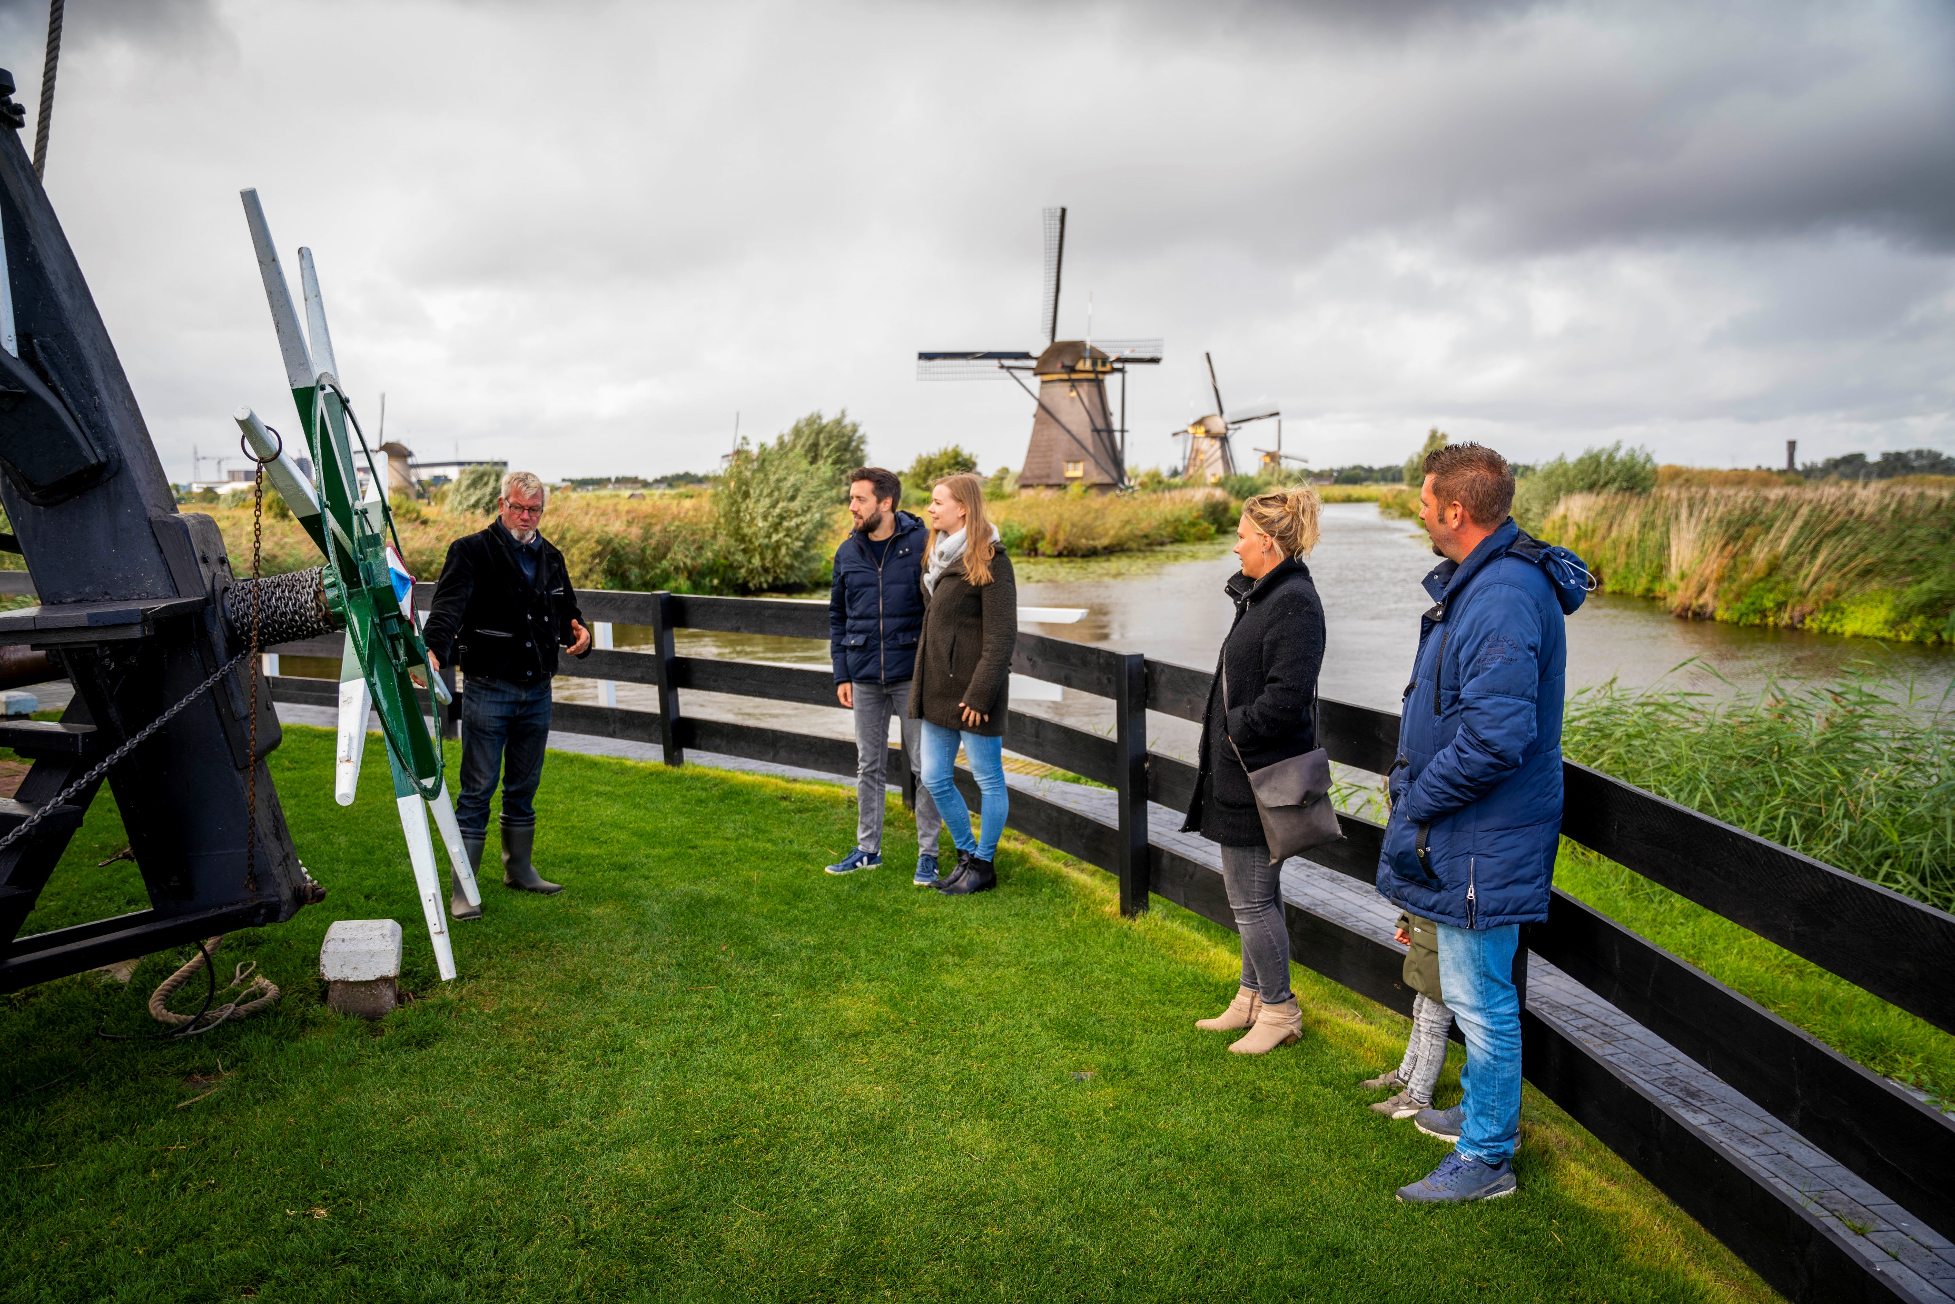
Financiële gevolgen coronapandemie
Vrijdag 13 maart voor het eerst de deuren gesloten. Net voor lockdown.
Na 3,5 maand gesloten te zijn heropening op 24 juni.
Inkomsten voor 2020 begroot op 6 miljoen. Realisatie ongeveer 1 miljoen.

Slide 4
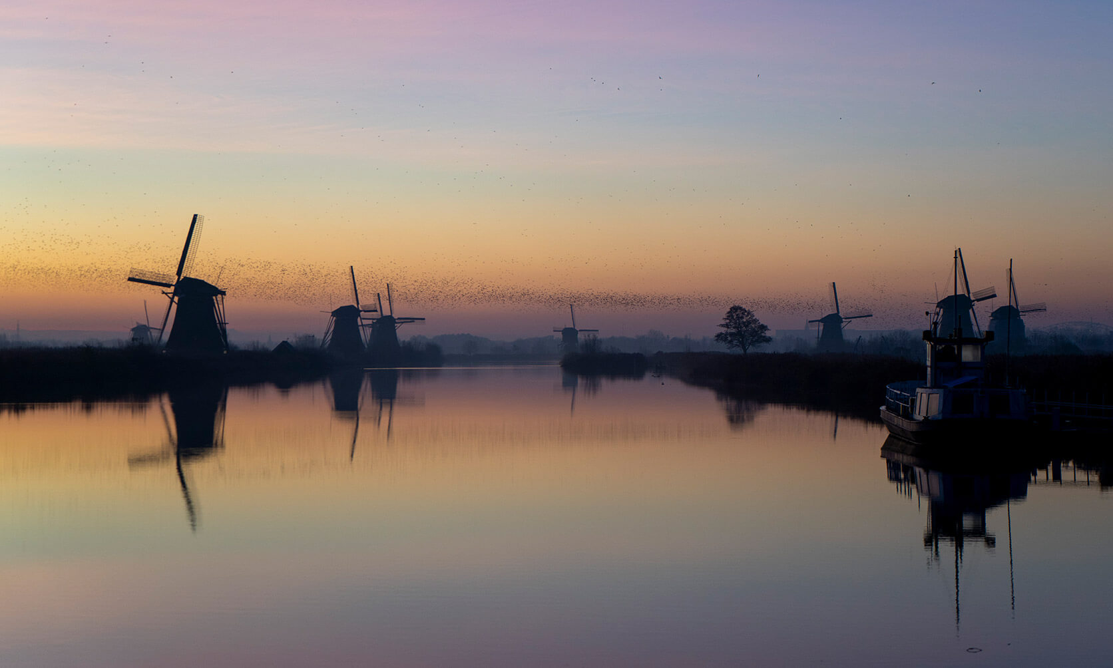
Durf hulp te vragen!
Schroom niet om via de media de aandacht te trekken, zoals wij bij Hart van Nederland.
Contant geld uitgebannen.
Voorraadbeheer geautomatiseerd.
Reserveringssysteem voor individuele bezoekers opgetuigd.
Parkeerreserveringssysteem gebouwd.
Timeslots voor kaartjes ingevoerd.
Aanpassing product: all-in kaartje gestart.
Aanpassingen horeca/ to go artikelen.
Souvenirs assortiment aanpassen op Hollanders.

Slide 5
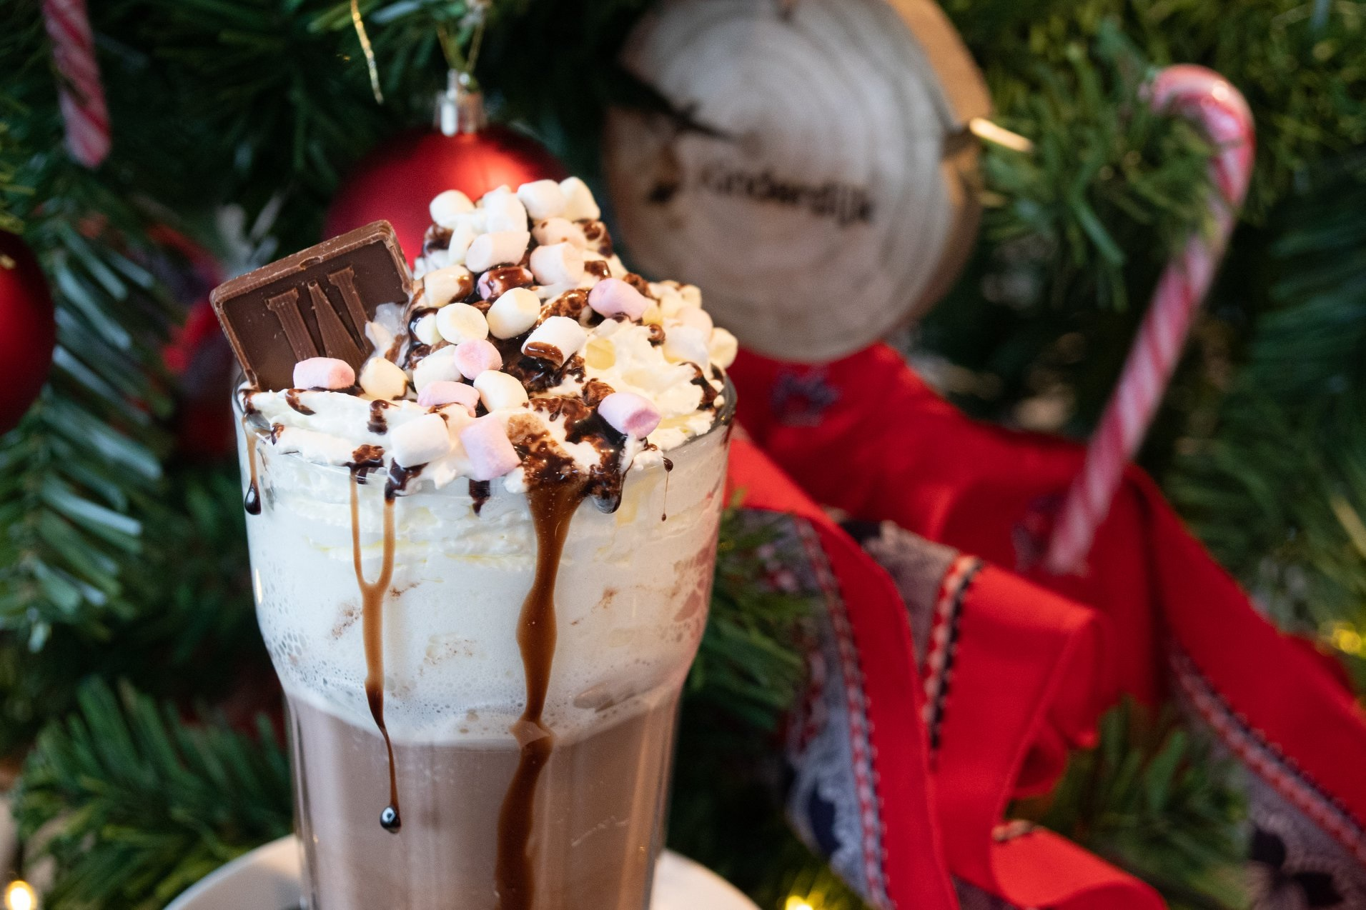
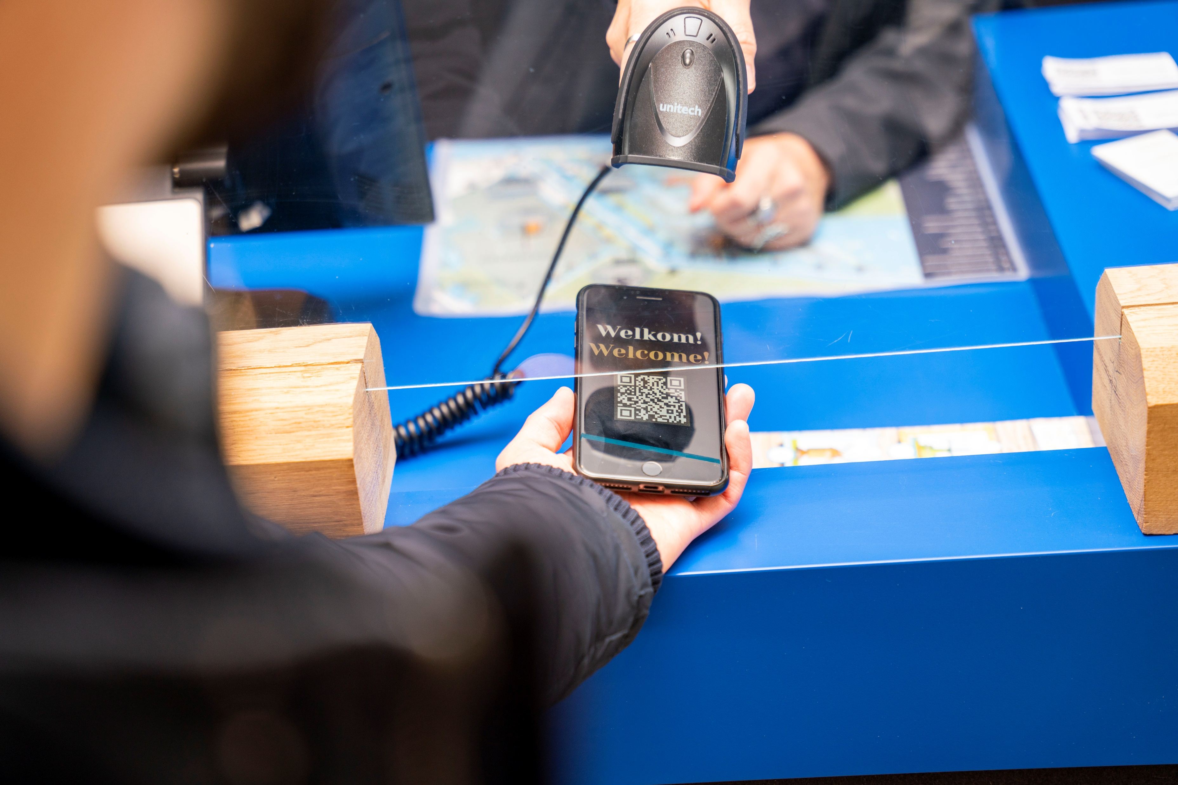
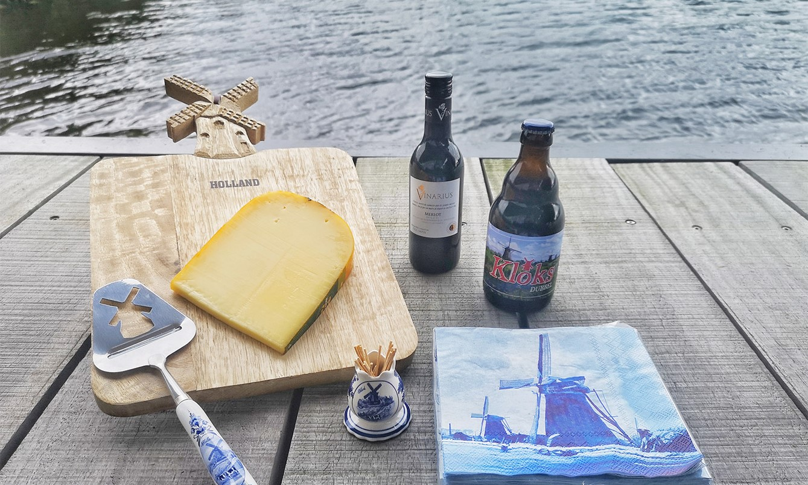
Hoe hebben wij de periode van sluiting benut?
Contant geld uitgebannen.
Voorraadbeheer geautomatiseerd.
Reserveringssysteem voor individuele bezoekers opgetuigd.
Parkeerreserveringssysteem gebouwd.
Timeslots voor kaartjes ingevoerd.
Aanpassing product: all-in kaartje gestart.
Aanpassingen horeca/ to go artikelen.
Souvenirs assortiment aanpassen op Hollanders.

Slide 6
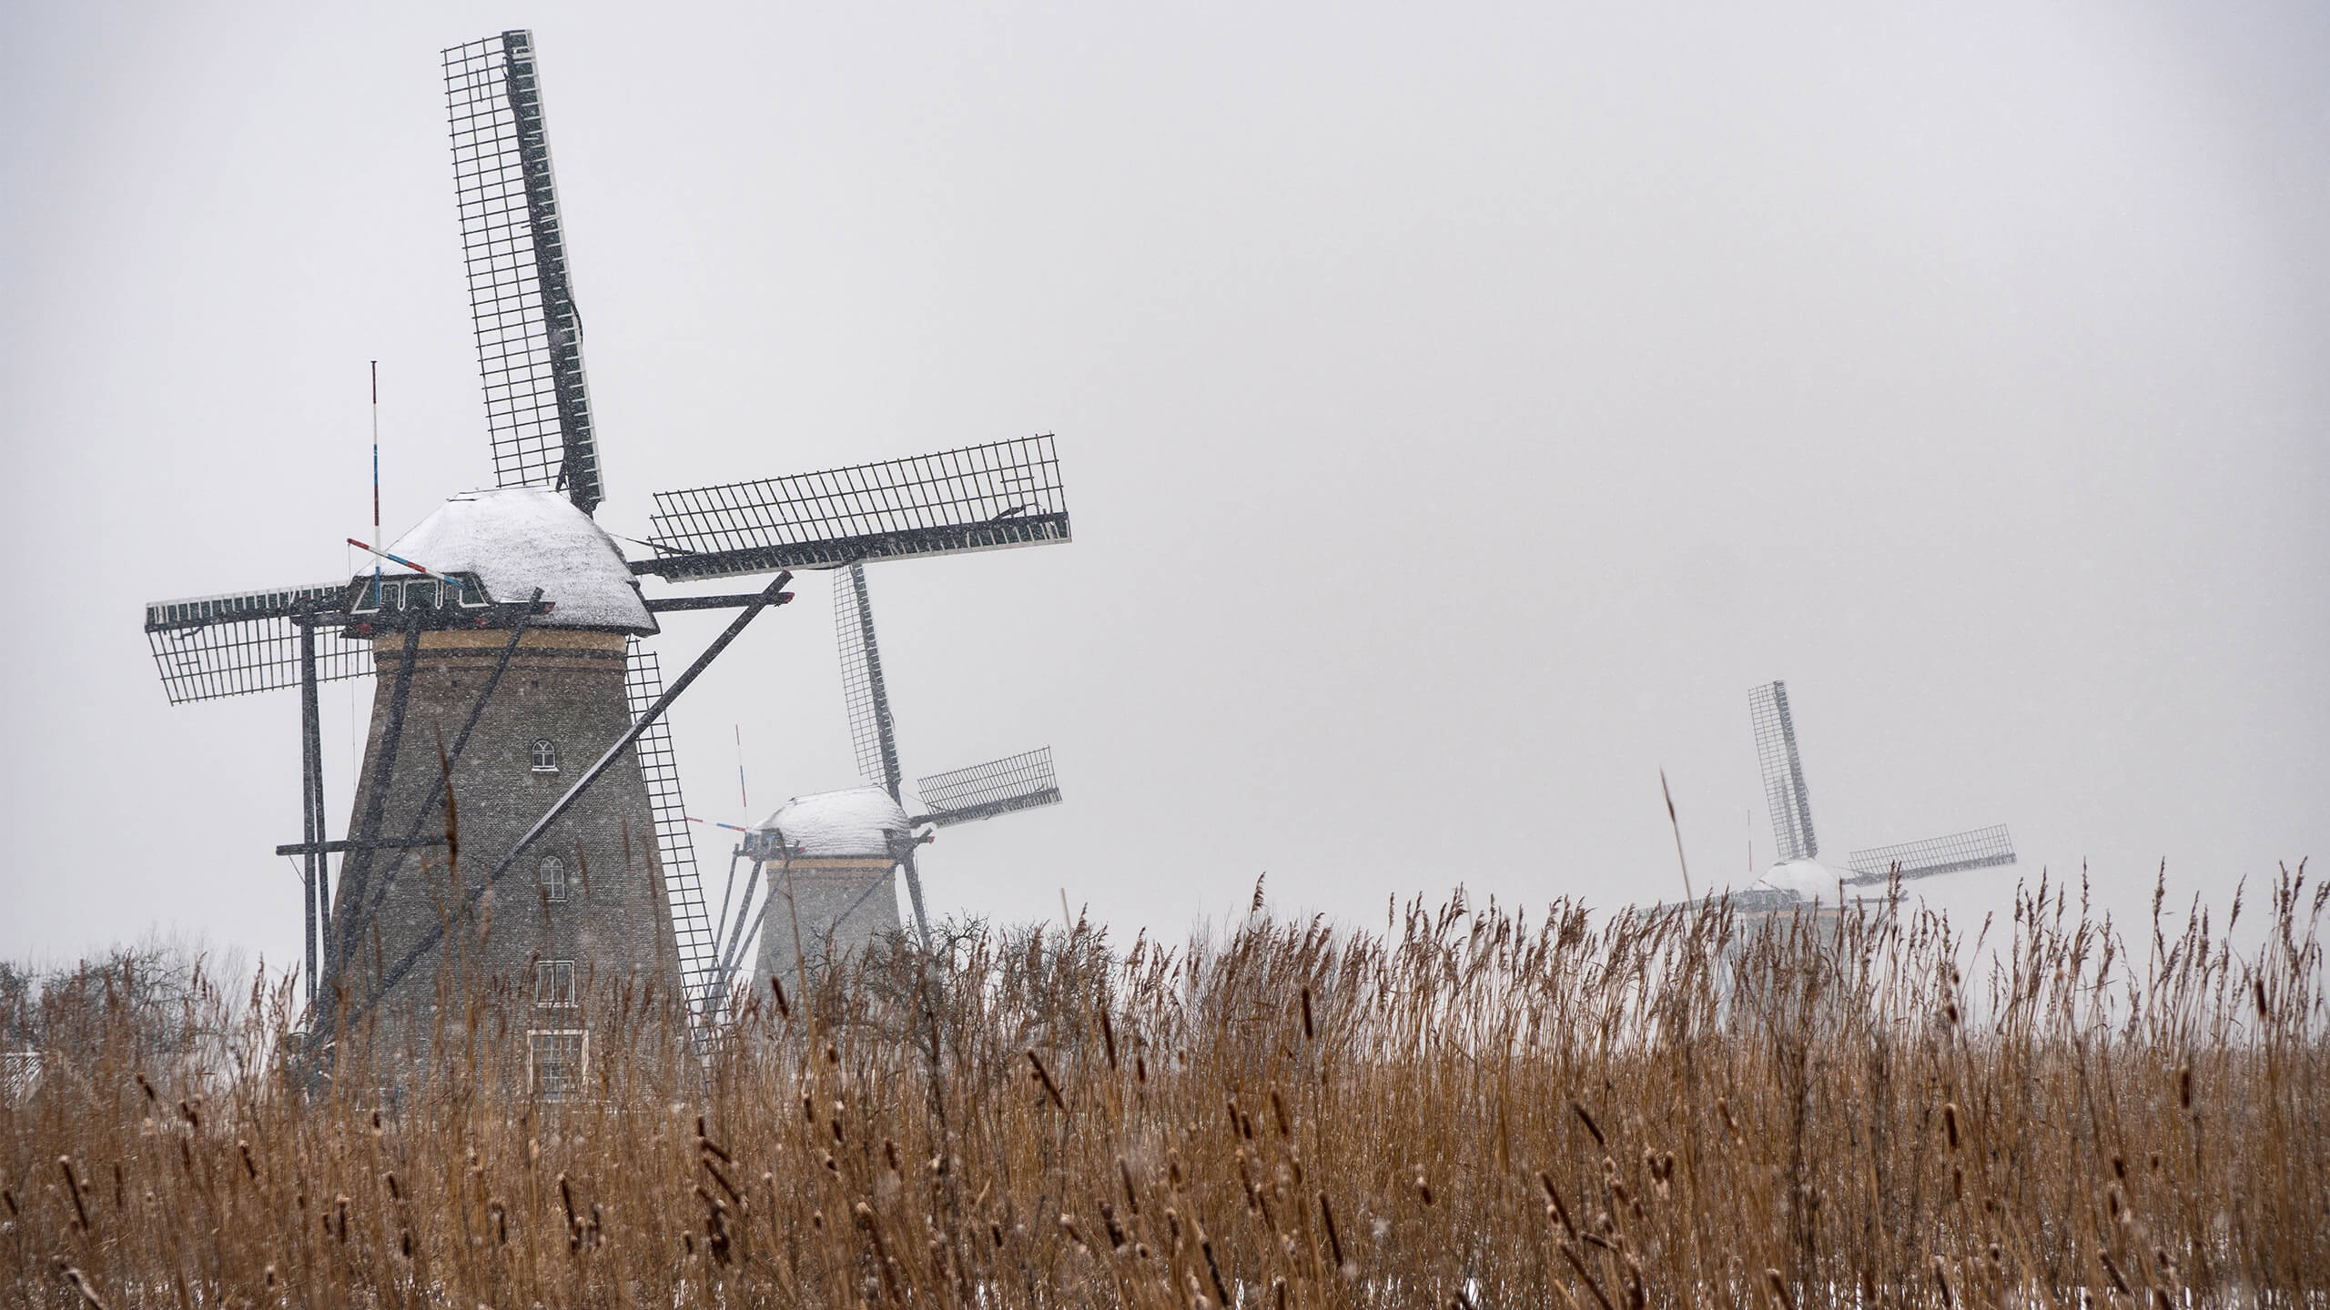
Tips
Maak gebruik van de mogelijkheden als erfgoedinstelling.
Onderneem en kijk vooruit en ga nooit stil zitten.
Pak kansen op nieuwe markten.
Maak gebruik van de mogelijkheden als erfgoedinstelling.
Onderneem. Kijk vooruit en ga nooit stilzitten.
Pak kansen op nieuwe markten.

Slide 7
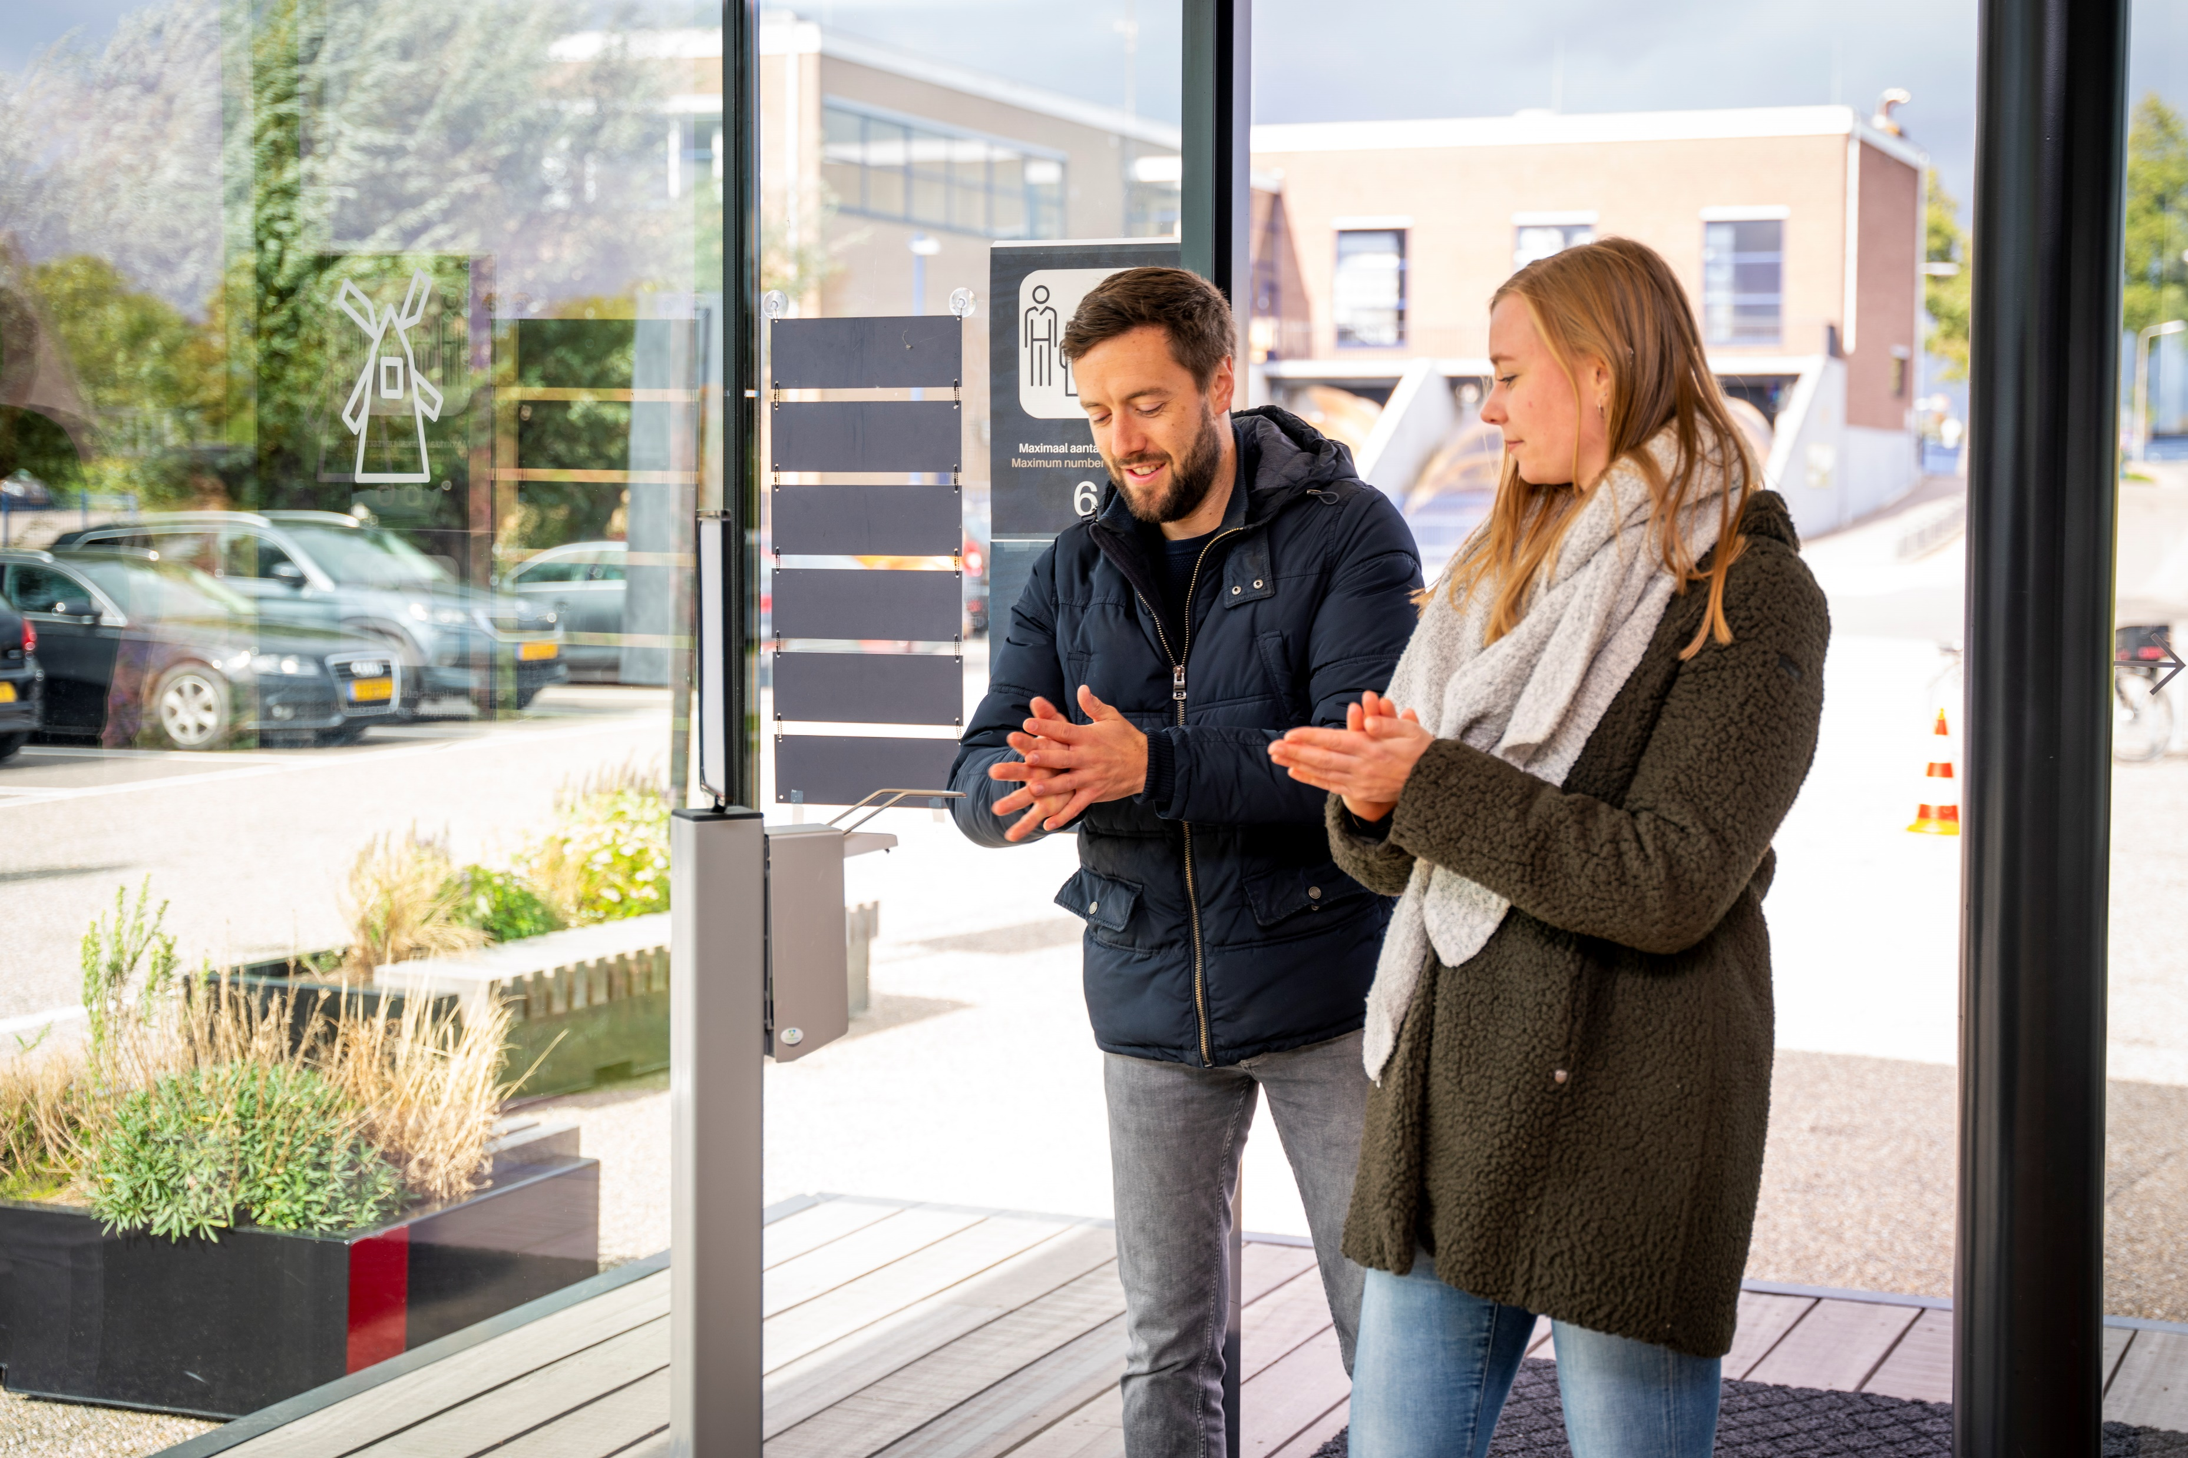
Toekomst
Kwaliteitsverbetering en uitbreiden van ons all-in product.
2021.
2022.
Opbrengst per bezoeker.
Kwaliteitsverbetering en uitbreiden van ons all-in product.
2021.
2022.
Opbrengst per bezoeker.

Slide 8
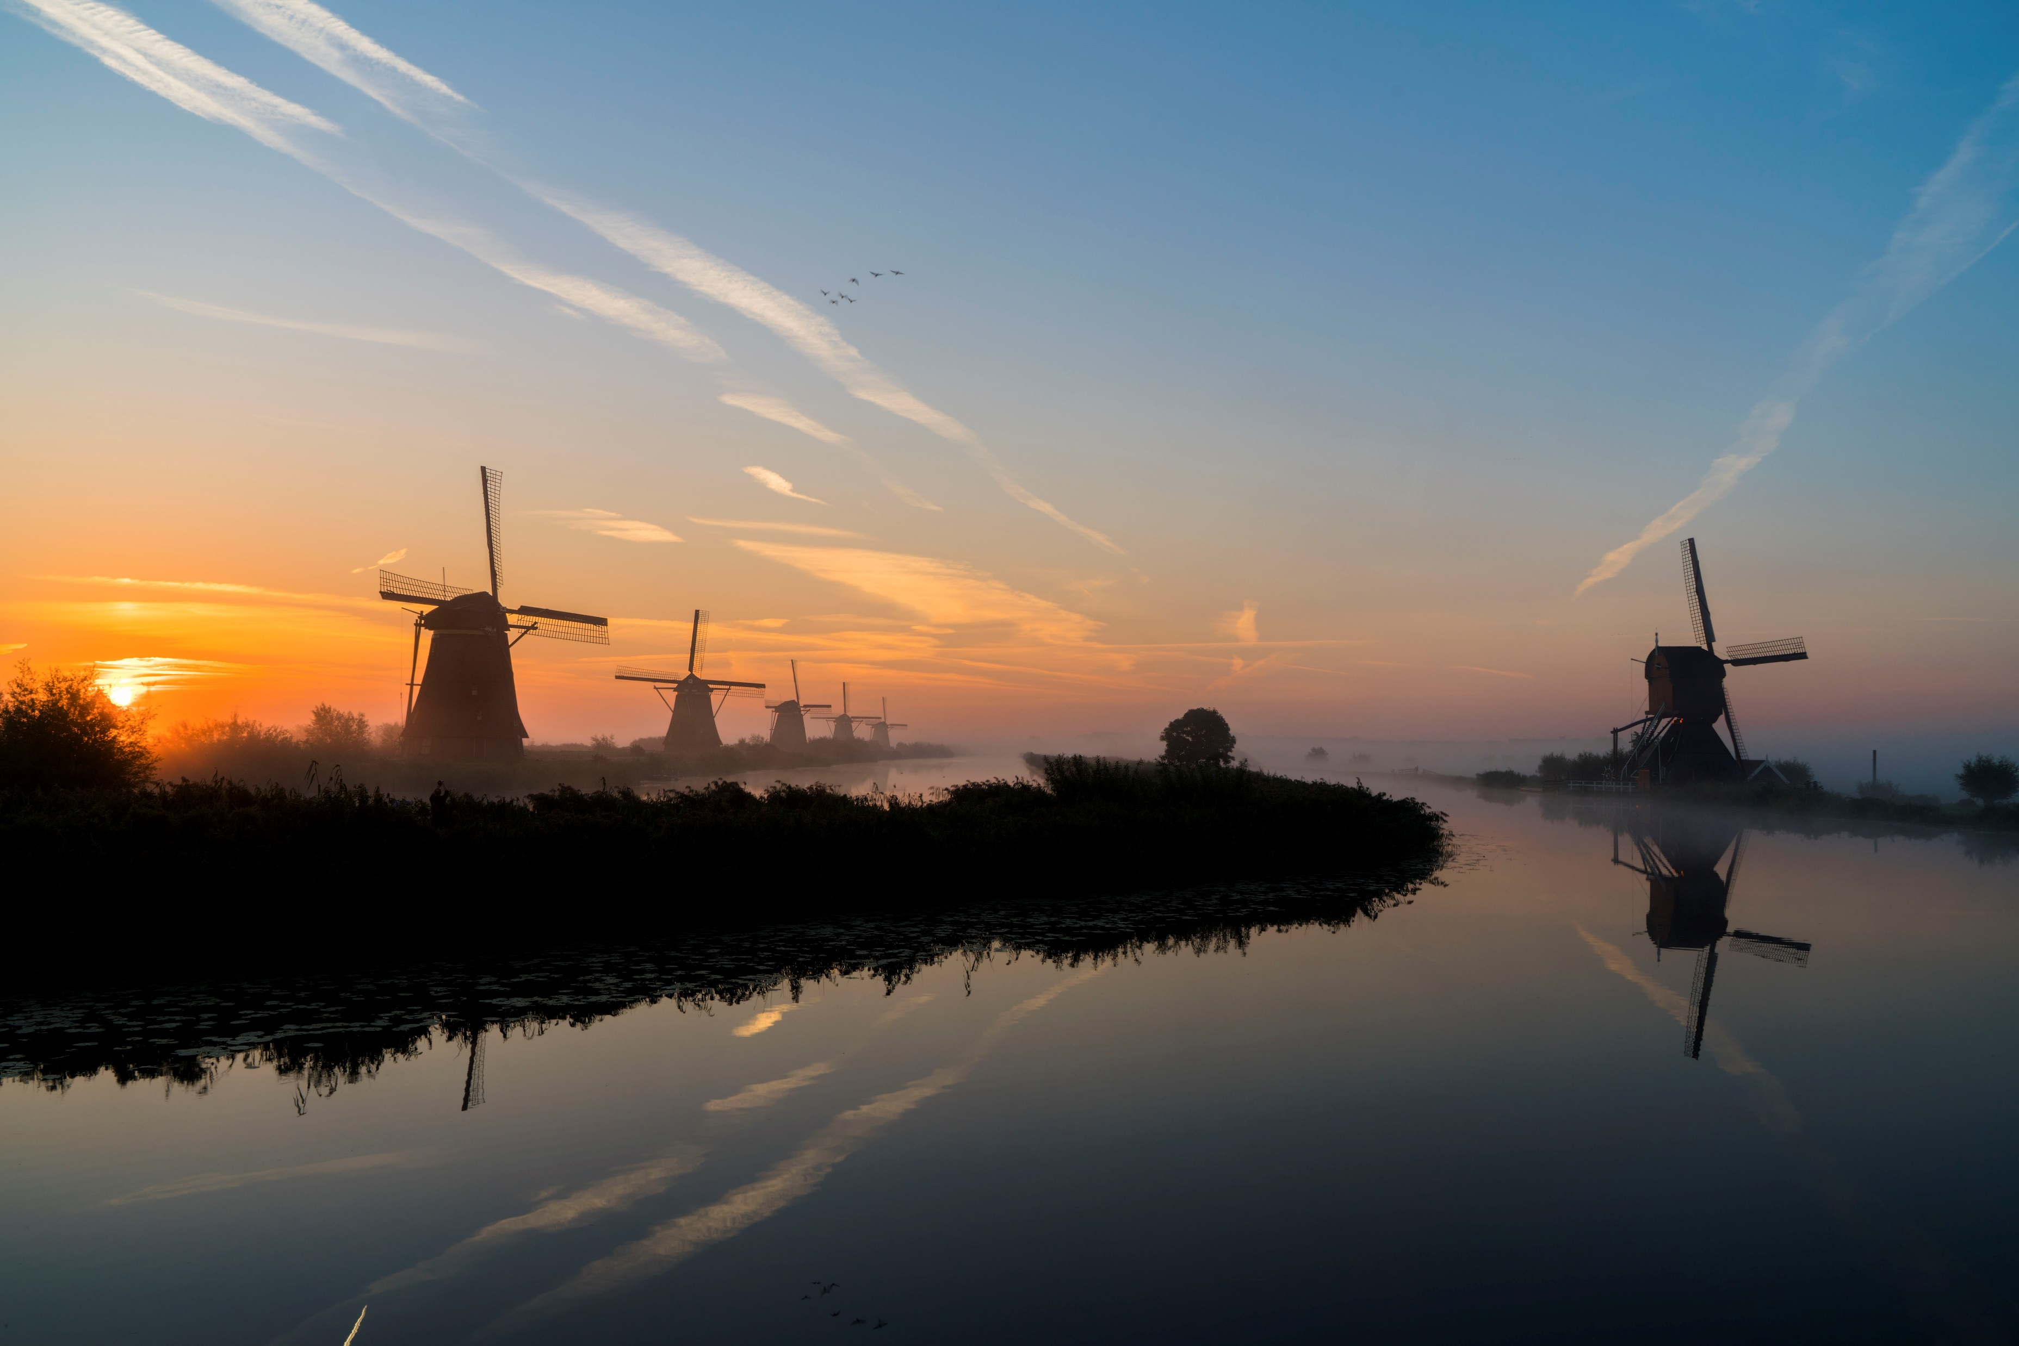
Vragen?
WWW.KINDERDIJK.NL

